Slide 1

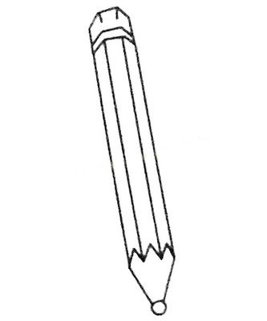
5.2 三角函数的概念
5.2.2 同角三角函数的基本关系

Slide 2
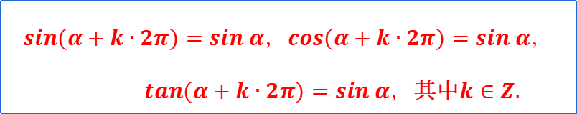
复习导入
上节课的学习中，我们得到了公式一，即终边相同的角的同一三角函数值相等.
公式一
$$sin(α+k∙2π)=sin α，cos(α+k∙2π)=sin α，$$
$$tan(α+k∙2π)=sin α，$$其中$$k∈Z.$$
思考1：那么，终边相同的角的三个三角函数值之间是否也有某种关系呢？
因为三个三角函数值都是由角的终边与单位圆交点所唯一确定的，所以终边相同的角的三个三角函数值一定有内在联系.由公式一可知，我们不妨讨论同一个角的三个三角函数值之间的关系.

Slide 3
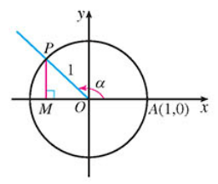
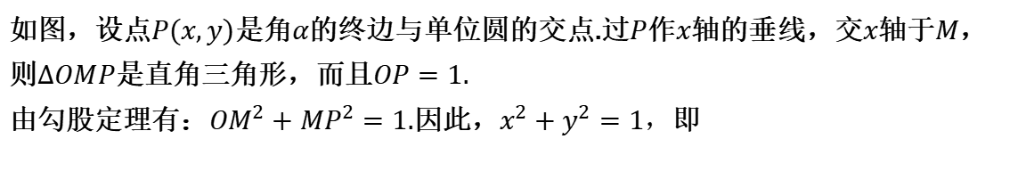


新知探索
如图，设点$$P(x,y)$$是角$$α$$的终边与单位圆的交点.过$$P$$作$$x$$轴的垂线，交$$x$$轴于$$M$$，则$$∆OMP$$是直角三角形，而且$$OP=1.$$
由勾股定理有：$${OM}^{2}+{��P}^{2}=1.$$因此，$$x^{2}+y^{2}=1，$$即
$$\sin^{2}α+\cos^{2}α=1.$$
显然，当$$α$$的终边与坐标轴重合时，这个公式也成立.
根据三角函数的定义，当$$α≠kπ+\frac{π}{2}(k∈Z)$$时，有：
$$\frac{sin α}{cos α}=tan α.$$
这就是说，同一个角$$α$$的正弦、余弦的平方和等于1，商等于角$$α$$的正切.

Slide 4
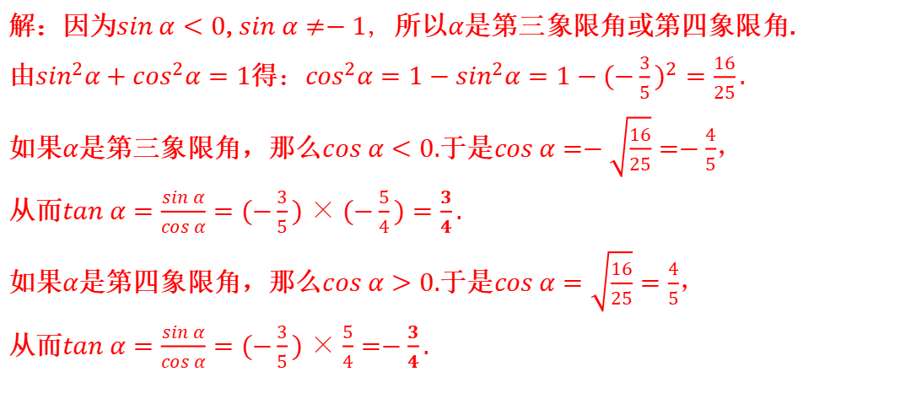
例析
教材例6.已知$$sin α=−\frac{3}{5}，$$求$$cos α，tan α$$的值.
解：因为$$sin α<0$$,$$sin α≠−1，$$所以$$α$$是第三象限角或第四象限角.
由$$\sin^{2}α+\cos^{2}α=1$$得：$$\cos^{2}α=1−\sin^{2}α=1−{(−\frac{3}{5})}^{2}=\frac{16}{25}.$$
如果$$α$$是第三象限角，那么$$cos α<0.$$于是$$cos α=−\sqrt{\frac{16}{25}}=−\frac{4}{5}$$，
从而$$tan α=\frac{sin α}{cos α}=(−\frac{3}{5})×(−\frac{5}{4})=\frac{3}{4}.$$
如果$$α$$是第四象限角，那么$$cos α>0.$$于是$$cos α=\sqrt{\frac{16}{25}}=\frac{4}{5}$$，
从而$$tan α=\frac{sin α}{cos α}=(−\frac{3}{5})×\frac{5}{4}=−\frac{3}{4}.$$

Slide 5


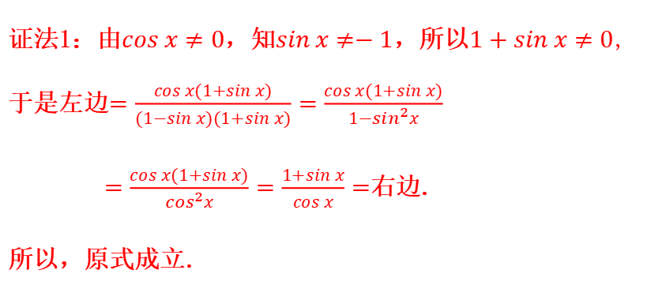
例析
教材例7.求证：$$\frac{cos x}{1−sin x}=\frac{1+sin x}{cos x}$$.
证法1：由$$cos x≠0$$，知$$sin x≠−1$$，所以$$1+sin x≠0，$$
于是左边$$=\frac{cos x(1+sin x)}{(1−sin x)(1+sin x)}=\frac{cos x(1+sin x)}{1−\sin^{2}x}$$
$$=\frac{cos x(1+sin x)}{\cos^{2}x}=\frac{1+sin x}{cos x}=$$右边.
所以，原式成立.
今后，除特殊注明外，我们假定三角恒等式是在使两边都有意义的情况下的恒等式.

Slide 6
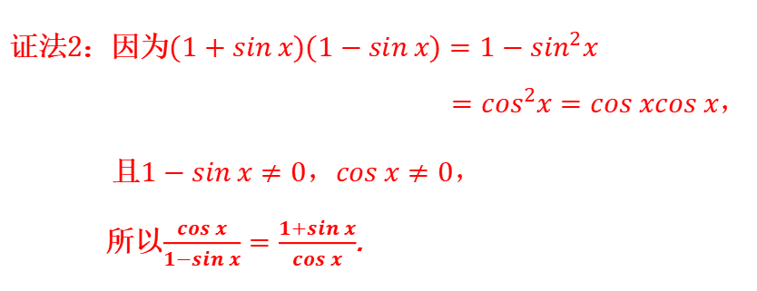
例析
教材例7.求证：$$\frac{cos x}{1−sin x}=\frac{1+sin x}{cos x}$$.
证法2：因为$$(1+sin x)(1−sin x)=1−\sin^{2}x$$
$$=\cos^{2}x=cos xcos x，$$
且$$1−sin x≠0$$，$$cos x≠0$$，
所以$$\frac{cos x}{1−sin x}=\frac{1+sin x}{cos x}$$.

Slide 7
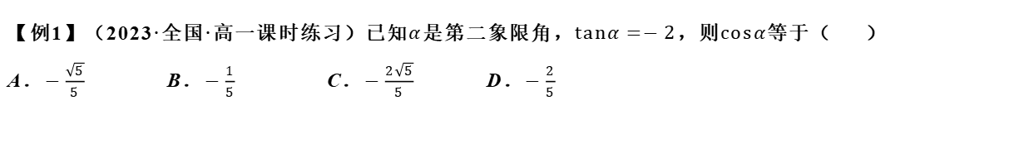

题型一：已知某个三角函数值求其余的三角函数值
【例1】（2023·全国·高一课时练习）已知$$α$$是第二象限角，$$tanα=−2$$，则$$cosα$$等于（ ）
A．$$−\frac{\sqrt{5}}{5}$$ B．$$−\frac{1}{5}$$ C．$$−\frac{2\sqrt{5}}{5}$$ D．$$−\frac{2}{5}$$
【答案】A
【解析】任意角的三角函数
∵$$tanα=−2=\frac{sinα}{cosα}$$，
∴$$2cosα=−sinα$$，
$$sin^{2}α+cos^{2}α=1$$，$$α$$是第二象限角
∴$$cosα=−\frac{\sqrt{5}}{5}$$．
故选：A

Slide 8
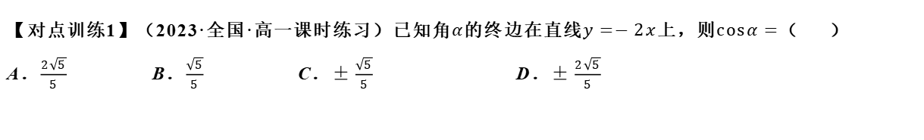

题型一：已知某个三角函数值求其余的三角函数值
【对点训练1】（2023·全国·高一课时练习）已知角$$α$$的终边在直线$$y=−2x$$上，则$$cosα=$$（ ）
A．$$\frac{2\sqrt{5}}{5}$$ B．$$\frac{\sqrt{5}}{5}$$ C．$$±\frac{\sqrt{5}}{5}$$ D．$$±\frac{2\sqrt{5}}{5}$$
【答案】C
【解析】由题设知：$$tanα=−2$$，
即$$sinα=−2cosα$$，且$$sin^{2}α+cos^{2}α=1$$，
所以$$cos^{2}α=\frac{1}{5}$$，而$$α$$终边在第二或四象限，
所以$$cosα=±\frac{\sqrt{5}}{5}$$．
故选：C

Slide 9
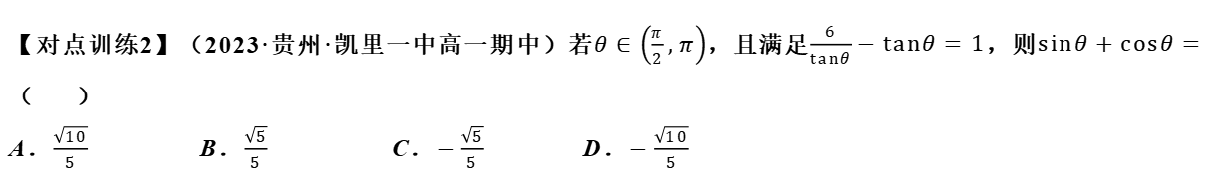
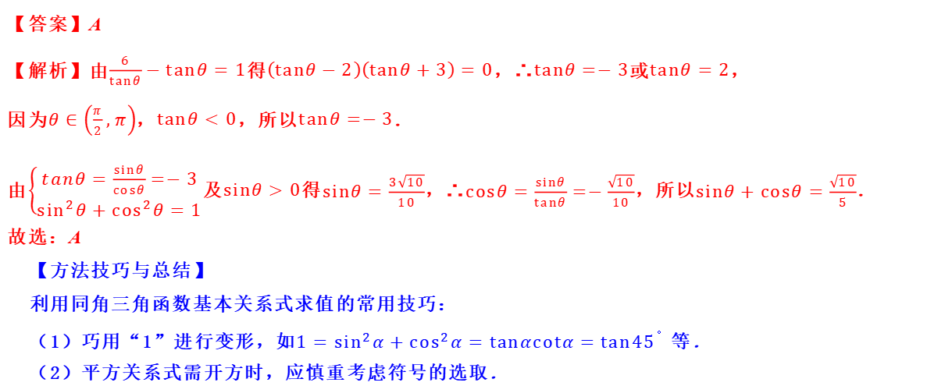
题型一：已知某个三角函数值求其余的三角函数值
【对点训练2】（2023·贵州·凯里一中高一期中）若$$θ∈\left(\frac{π}{2},π\right)$$，且满足$$\frac{6}{tanθ}−tanθ=1$$，则$$sinθ+cosθ=$$（ ）
A．$$\frac{\sqrt{10}}{5}$$ B．$$\frac{\sqrt{5}}{5}$$ C．$$−\frac{\sqrt{5}}{5}$$ D．$$−\frac{\sqrt{10}}{5}$$
【答案】A
【解析】由$$\frac{6}{tanθ}−tanθ=1$$得$$\left(tanθ−2\right)\left(tanθ+3\right)=0$$，∴$$tanθ=−3$$或$$tanθ=2$$，
因为$$θ∈\left(\frac{π}{2},π\right)$$，$$tanθ<0$$，所以$$tanθ=−3$$．
由$$\left\{\begin{matrix}tanθ=\frac{sinθ}{cosθ}=−3 \\ sin^{2}θ+cos^{2}θ=1\end{matrix}\right.$$及$$sinθ>0$$得$$sinθ=\frac{3\sqrt{10}}{10}$$，∴$$cosθ=\frac{sinθ}{tanθ}=−\frac{\sqrt{10}}{10}$$，所以$$sinθ+cosθ=\frac{\sqrt{10}}{5}$$．
故选：A
【方法技巧与总结】
利用同角三角函数基本关系式求值的常用技巧：
（1）巧用“1”进行变形，如$$1=sin^{2}α+cos^{2}α=tanαcotα=tan45^{°}$$等．
（2）平方关系式需开方时，应慎重考虑符号的选取．

Slide 10
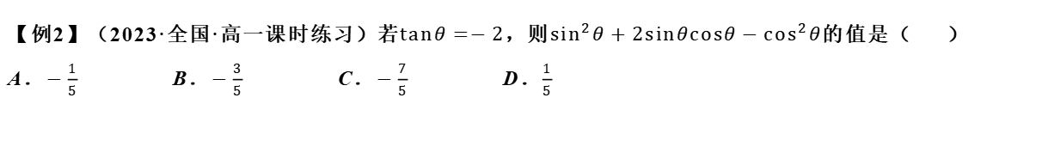

题型二：已知$$tanα$$的值，求关于$$sinα$$、$$cosα$$的齐次式的值问题
【例2】（2023·全国·高一课时练习）若$$tanθ=−2$$，则$$sin^{2}θ+2sinθcosθ−cos^{2}θ$$的值是（ ）
A．$$−\frac{1}{5}$$ B．$$−\frac{3}{5}$$ C．$$−\frac{7}{5}$$ D．$$\frac{1}{5}$$
【答案】A
【解析】因为$$tanθ=−2$$，
所以$$sin^{2}θ+2sinθcosθ−cos^{2}θ$$
$$=\frac{sin^{2}θ+2sinθcosθ−cos^{2}θ}{sin^{2}θ+cos^{2}θ}$$
$$=\frac{tan^{2}θ+2tanθ−1}{tan^{2}θ+1}=\frac{{\left(−2\right)}^{2}+2×\left(−2\right)−1}{{\left(−2\right)}^{2}+1}=−\frac{1}{5}$$．
故选：A

Slide 11
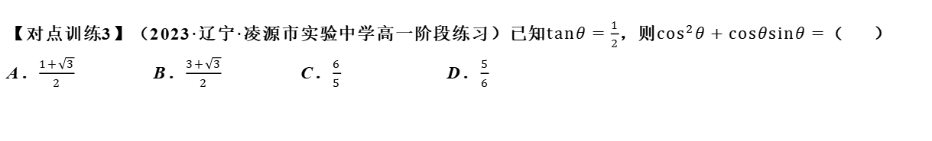

题型二：已知$$tanα$$的值，求关于$$sinα$$、$$cosα$$的齐次式的值问题
【对点训练3】（2023·辽宁·凌源市实验中学高一阶段练习）已知$$tanθ=\frac{1}{2}$$，则$$cos^{2}θ+cosθsinθ=$$（ ）
A．$$\frac{1+\sqrt{3}}{2}$$ B．$$\frac{3+\sqrt{3}}{2}$$ C．$$\frac{6}{5}$$ D．$$\frac{5}{6}$$
【答案】C
【解析】因为$$tanθ=\frac{1}{2}$$
故$$\frac{cos^{2}θ+sinθcosθ}{sin^{2}θ+cos^{2}θ}=\frac{1+tanθ}{1+tan^{2}θ}=\frac{1+\frac{1}{2}}{1+(\frac{1}{2})^{2}}=\frac{6}{5}$$
故选：C．

Slide 12
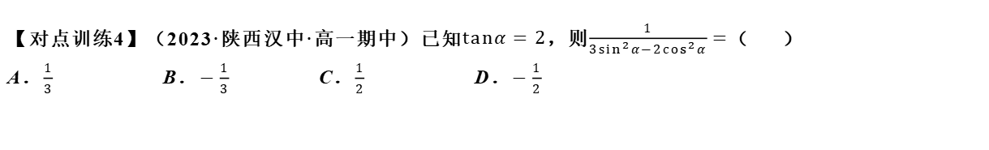
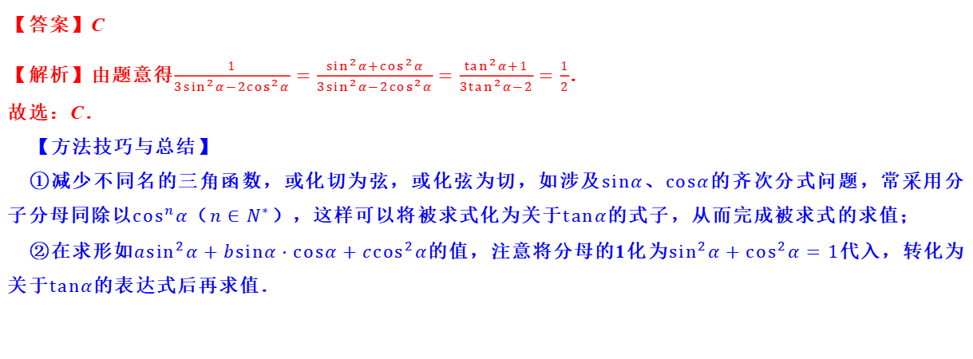
题型二：已知$$tanα$$的值，求关于$$sinα$$、$$cosα$$的齐次式的值问题
【对点训练4】（2023·陕西汉中·高一期中）已知$$tanα=2$$，则$$\frac{1}{3sin^{2}α−2cos^{2}α}=$$（ ）
A．$$\frac{1}{3}$$ B．$$−\frac{1}{3}$$ C．$$\frac{1}{2}$$ D．$$−\frac{1}{2}$$
【答案】C
【解析】由题意得$$\frac{1}{3sin^{2}α−2cos^{2}α}=\frac{sin^{2}α+cos^{2}α}{3sin^{2}α−2cos^{2}α}=\frac{tan^{2}α+1}{3tan^{2}α−2}=\frac{1}{2}$$．
故选：C．
【方法技巧与总结】
①减少不同名的三角函数，或化切为弦，或化弦为切，如涉及$$sinα$$、$$cosα$$的齐次分式问题，常采用分子分母同除以$$cos^{n}α$$（$$n∈N^{∗}$$），这样可以将被求式化为关于$$tanα$$的式子，从而完成被求式的求值；
②在求形如$$asin^{2}α+bsinα⋅cosα+ccos^{2}α$$的值，注意将分母的1化为$$sin^{2}α+cos^{2}α=1$$代入，转化为关于$$tanα$$的表达式后再求值．

Slide 13
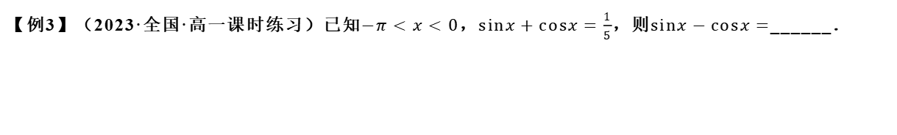

题型三：$$sinα±cosα$$与$$sinα⋅cosα$$关系的应用
【例3】（2023·全国·高一课时练习）已知$$−π<x<0$$，$$sinx+cosx=\frac{1}{5}$$，则$$sinx−cosx=$$______．
【答案】$$−\frac{7}{5}$$
【解析】$${\left(sinx+cosx\right)}^{2}=1+2sinxcosx=\frac{1}{25}$$，解得$$2sinxcosx=−\frac{24}{25}$$．
因为$$−π<x<0$$，$$2sinxcosx<0$$，
所以$$−\frac{π}{2}<x<0$$．
所以$${\left(sinx−cosx\right)}^{2}=1−2sinxcosx=\frac{49}{25}$$，
又$$sinx−cosx<0$$，所以$$sinx−cosx=−\frac{7}{5}$$．
故答案为：$$−\frac{7}{5}$$

Slide 14
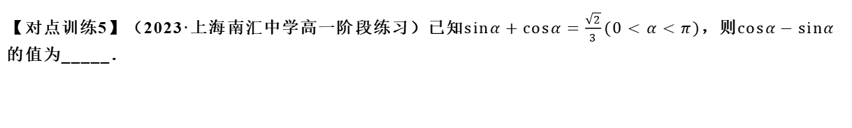

题型三：$$sinα±cosα$$与$$sinα⋅cosα$$关系的应用
【对点训练5】（2023·上海南汇中学高一阶段练习）已知$$sinα+cosα=\frac{\sqrt{2}}{3}(0<α<π)$$，则$$cosα−sinα$$的值为_____．
【答案】$$−\frac{4}{3}$$
【解析】因$$sinα+cosα=\frac{\sqrt{2}}{3}$$，
则$$sin^{2}α+cos^{2}α+2sinαcosα=\frac{2}{9}$$，
即$$2sinαcosα=−\frac{7}{9}<0$$，
而$$0<α<π$$，$$sinα>0$$，于是有$$cosα<0$$，
所以$$cosα−sinα=−\sqrt{(cosα−sinα)^{2}}$$
$$=−\sqrt{1−2sinαcosα}=−\frac{4}{3}$$．
故答案为：$$−\frac{4}{3}$$

Slide 15
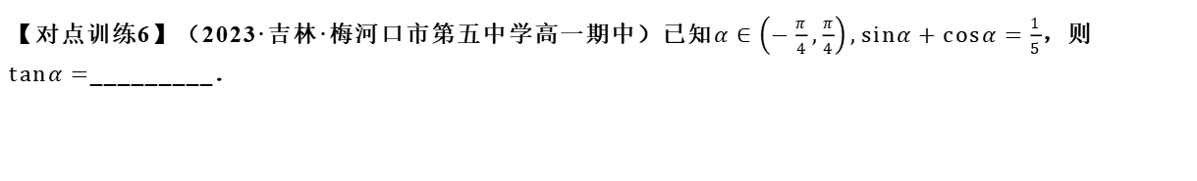
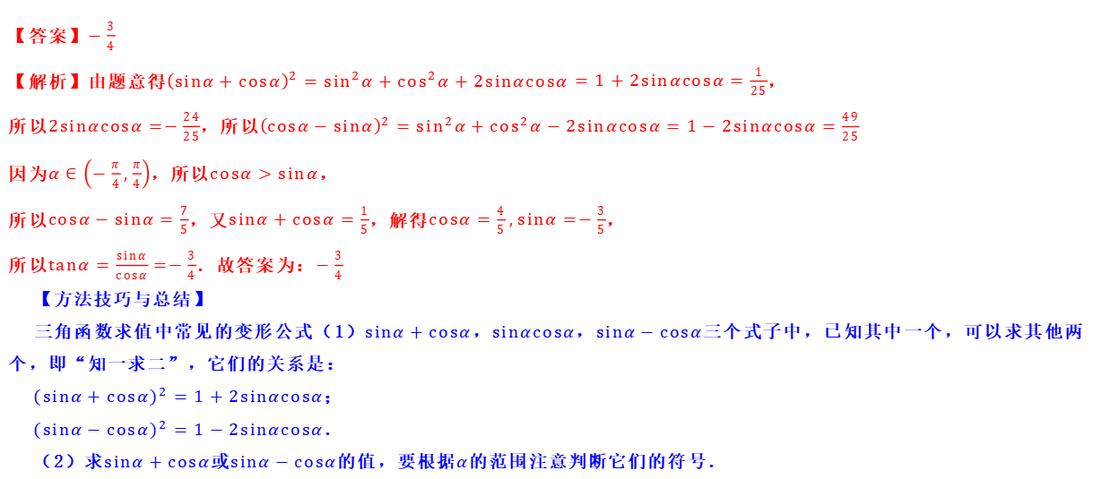
题型三：$$sinα±cosα$$与$$sinα⋅cosα$$关系的应用
【对点训练6】（2023·吉林·梅河口市第五中学高一期中）已知$$α∈\left(−\frac{π}{4},\frac{π}{4}\right),sinα+cosα=\frac{1}{5}$$，则$$tanα=$$_________．
【答案】$$−\frac{3}{4}$$
【解析】由题意得$${\left(sinα+cosα\right)}^{2}=sin^{2}α+cos^{2}α+2sinαcosα$$ $$=1+2sinαcosα=\frac{1}{25}$$，
所以$$2sinαcosα=−\frac{24}{25}$$，所以$${\left(cosα−sinα\right)}^{2}=sin^{2}α+cos^{2}α−2sinαcosα=1−2sinαcosα=\frac{49}{25}$$
因为$$α∈\left(−\frac{π}{4},\frac{π}{4}\right)$$，所以$$cosα>sinα$$，
所以$$cosα−sinα=\frac{7}{5}$$，又$$sinα+cosα=\frac{1}{5}$$，解得$$cosα=\frac{4}{5},sinα=−\frac{3}{5}$$，
所以$$tanα=\frac{sinα}{cosα}=−\frac{3}{4}$$．故答案为：$$−\frac{3}{4}$$
【方法技巧与总结】
三角函数求值中常见的变形公式（1）$$sinα+cosα$$，$$sinαcosα$$，$$sinα−cosα$$三个式子中，已知其中一个，可以求其他两个，即“知一求二”，它们的关系是：
$$(sinα+cosα)^{2}=1+2sinαcosα$$；
$$(sinα−cosα)^{2}=1−2sinαcosα$$．
（2）求$$sinα+cosα$$或$$sinα−cosα$$的值，要根据$$α$$的范围注意判断它们的符号．

Slide 16
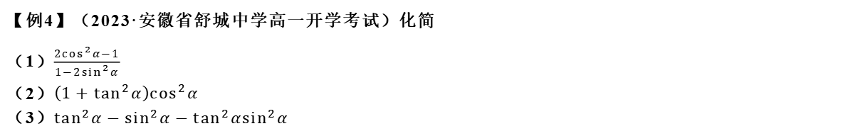

题型四：利用同角关系化简三角函数式
【例4】（2023·安徽省舒城中学高一开学考试）化简
（1）$$\frac{2cos^{2}α−1}{1−2sin^{2}α}$$
（2）$$\left(1+tan^{2}α\right)cos^{2}α$$
（3）$$tan^{2}α−sin^{2}α−tan^{2}αsin^{2}α$$
【解析】（1）$$\frac{2cos^{2}α−1}{1−2sin^{2}α}=\frac{2cos^{2}α−cos^{2}α−sin^{2}α}{cos^{2}α+sin^{2}α−2sin^{2}α}$$
$$=\frac{cos^{2}α−sin^{2}α}{cos^{2}α−sin^{2}α}=1$$；
（2）$$\left(1+tan^{2}α\right)cos^{2}α=\frac{cos^{2}α+sin^{2}α}{cos^{2}α}⋅cos^{2}α=1$$；
（3）$$tan^{2}α−sin^{2}α−tan^{2}αsin^{2}α$$
$$=tan^{2}α\left(1−sin^{2}α\right)−sin^{2}α$$
$$=\frac{sin^{2}α}{cos^{2}α}⋅cos^{2}α−sin^{2}α=0$$．

Slide 17
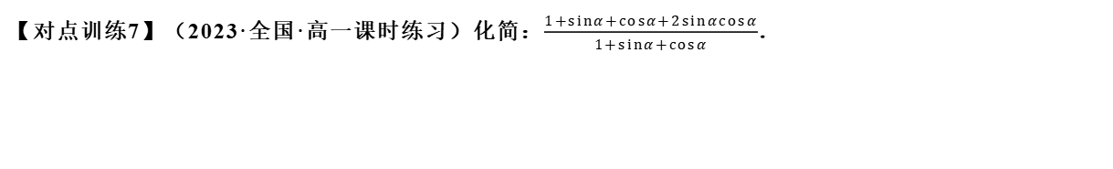

题型四：利用同角关系化简三角函数式
【对点训练7】（2023·全国·高一课时练习）化简：$$\frac{1+sinα+cosα+2sinαcosα}{1+sinα+cosα}$$．
【解析】$$\frac{1+sinα+cosα+2sinαcosα}{1+sinα+cosα}$$
$$=\frac{sin^{2}α+cos^{2}α+sinα+cosα+2sinαcosα}{1+sinα+cosα}$$
$$=\frac{\left(sin^{2}α+cos^{2}α+2sinαcosα\right)+sinα+cosα}{1+sinα+cosα}$$
$$=\frac{(sinα+cosα)^{2}+sinα+cosα}{1+sinα+cosα}$$
$$=\frac{(sinα+cosα)(sinα+cosα+1)}{1+sinα+cosα}$$
$$=sinα+cosα$$．
【方法技巧与总结】化简要求:
（1）项数尽量少；
（2）次数尽量低；
（3）分母、根式中尽量不含三角函数；
（4）尽量不含根式；
（5）能求值的尽可能求值．

Slide 18
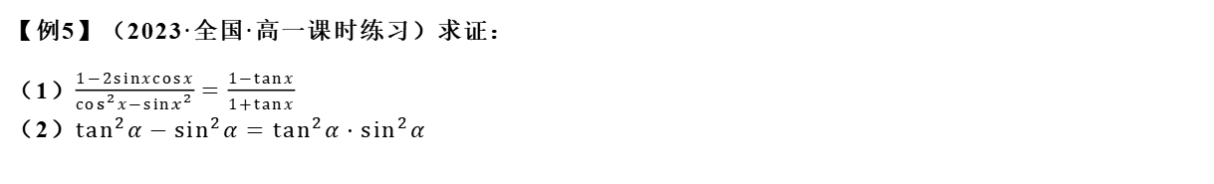
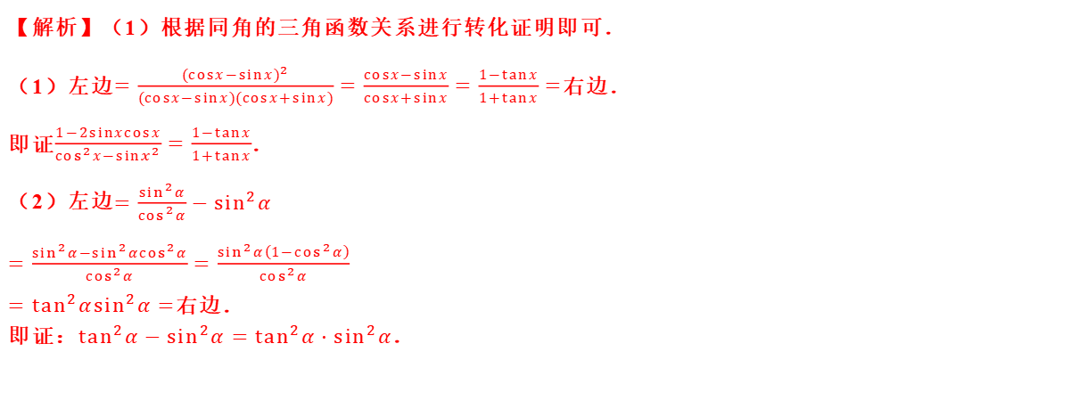
题型五：利用同角关系证明三角恒等式
【例5】（2023·全国·高一课时练习）求证：
（1）$$\frac{1−2sinxcosx}{cos^{2}x−sinx^{2}}=\frac{1−tanx}{1+tanx}$$
（2）$$tan^{2}α−sin^{2}α=tan^{2}α⋅sin^{2}α$$
【解析】（1）根据同角的三角函数关系进行转化证明即可．
（1）左边$$=\frac{{\left(cosx−sinx\right)}^{2}}{\left(cosx−sinx\right)\left(cosx+sinx\right)}=\frac{cosx−sinx}{cosx+sinx}=\frac{1−tanx}{1+tanx}=$$右边．
即证$$\frac{1−2sinxcosx}{cos^{2}x−sinx^{2}}=\frac{1−tanx}{1+tanx}$$．
（2）左边$$=\frac{sin^{2}α}{cos^{2}α}−sin^{2}α$$
$$=\frac{sin^{2}α−sin^{2}αcos^{2}α}{cos^{2}α}=\frac{sin^{2}α\left(1−cos^{2}α\right)}{cos^{2}α}$$
$$=tan^{2}αsin^{2}α=$$右边．
即证：$$tan^{2}α−sin^{2}α=tan^{2}α⋅sin^{2}α$$．

Slide 19
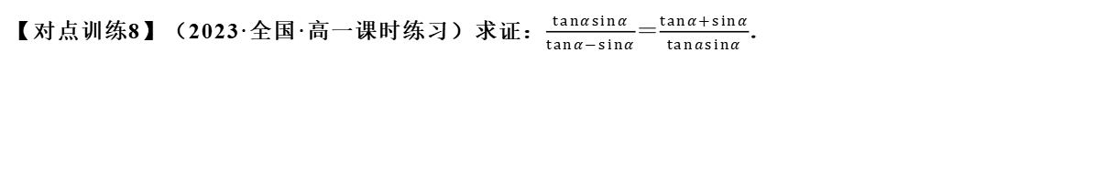
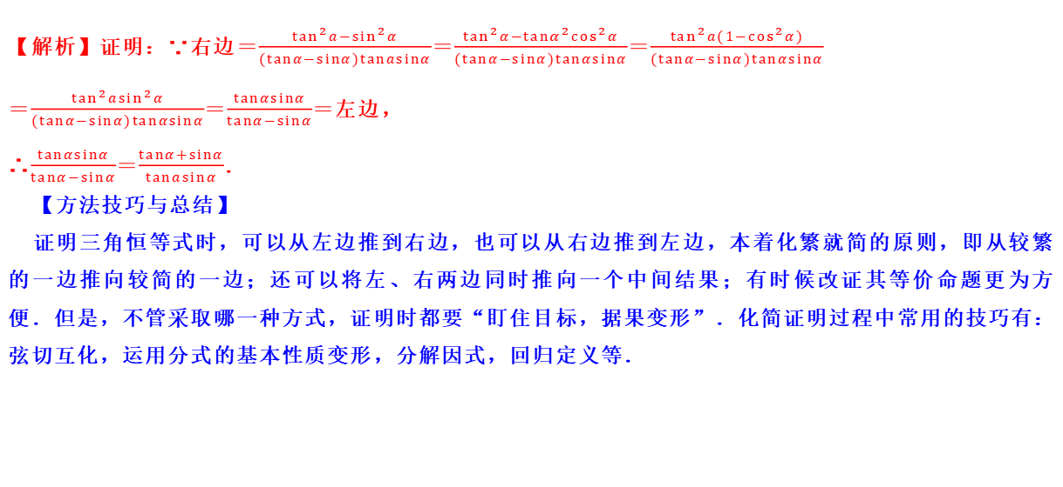
题型五：利用同角关系证明三角恒等式
【对点训练8】（2023·全国·高一课时练习）求证：$$\frac{tanαsinα}{tanα−sinα}$$＝$$\frac{tanα+sinα}{tanasinα}$$．
【解析】证明：∵右边＝$$\frac{tan^{2}a−sin^{2}α}{(tanα−sinα)tanasinα}$$＝$$\frac{tan^{2}α−tanα^{2}cos^{2}α}{(tanα−sinα)tanαsinα}$$＝$$\frac{tan^{2}a(1−cos^{2}α)}{(tanα−sinα)tanαsinα}$$
＝$$\frac{tan^{2}asin^{2}α}{(tanα−sinα)tanαsinα}$$＝$$\frac{tanαsinα}{tanα−sinα}$$＝左边，
∴$$\frac{tanαsinα}{tanα−sinα}$$＝$$\frac{tanα+sinα}{tanasinα}$$．
【方法技巧与总结】
证明三角恒等式时，可以从左边推到右边，也可以从右边推到左边，本着化繁就简的原则，即从较繁的一边推向较简的一边；还可以将左、右两边同时推向一个中间结果；有时候改证其等价命题更为方便．但是，不管采取哪一种方式，证明时都要“盯住目标，据果变形”．化简证明过程中常用的技巧有：弦切互化，运用分式的基本性质变形，分解因式，回归定义等．

Slide 20
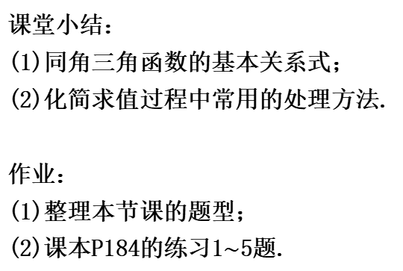
课堂小结&作业
课堂小结：
(1)同角三角函数的基本关系式；
(2)化简求值过程中常用的处理方法.
作业：
(1)整理本节课的题型；
(2)课本P184的练习1$$\sim$$5题.

